Slide 1
Оптимизация приложения на React.js
Вайнер Дмитрий
Тлг: vki_front

Slide 2
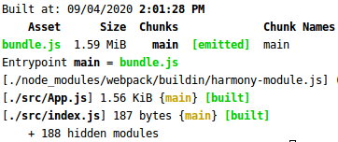
Что не так?
Репозиторий: https://github.com/dmitryweiner/react-optimization
Запустить:
npm run build
Посмотреть размеры файлов:

Slide 3
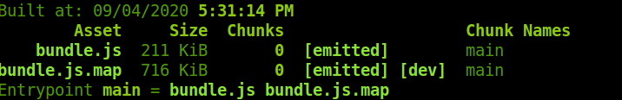
Первая оптимизация
Webpack работает в режиме development, надо изменить на production
"build": "webpack --config ./webpack.prod.js --mode production",
Размер уменьшился в 6 раз!

Slide 4
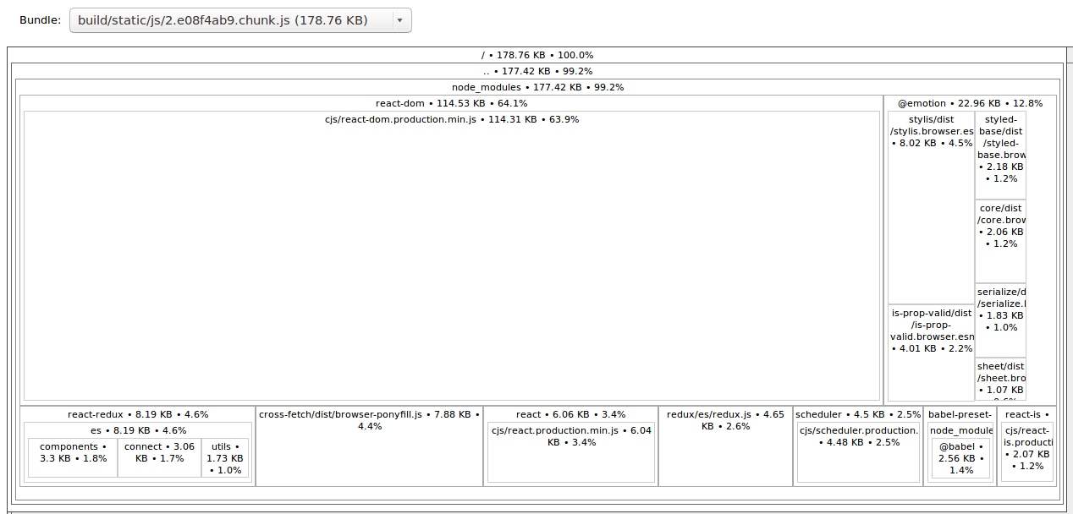
Методика анализа размера бандла: source-map-explorer
npm i -D source-map-explorer
"scripts": {
+ "analyze": "source-map-explorer dist/*.js",
npm run build
npm run analyze

Slide 5
Как уменьшить размер?
https://webpack.js.org/plugins/terser-webpack-plugin/
Установка
npm install terser-webpack-plugin --save-dev
Конфиг вебпака webpack.prod.js
const TerserPlugin = require('terser-webpack-plugin');
module.exports = {
+ optimization: {
+ minimize: true,
+ minimizer: [new TerserPlugin()],
+ },
};

Slide 6
Как правильно импортить
https://material-ui.com/guides/minimizing-bundle-size/
Хорошо
import Button from '@material-ui/core/Button';
import TextField from '@material-ui/core/TextField';
Плохо
import { Button, TextField } from '@material-ui/core';

Slide 7
Ещё пример
// ✅ OK
import { Add as AddIcon } from '@material-ui/icons';
import { Tabs } from '@material-ui/core';
// ^^^^ 1st or top-level
// ✅ OK
import AddIcon from '@material-ui/icons/Add';
import Tabs from '@material-ui/core/Tabs';
// ^^^^ 2nd level
// ❌ NOT OK
import TabIndicator from '@material-ui/core/Tabs/TabIndicator';
// ^^^^^^^^^^^^ 3rd level

Slide 8
Альтернативы
Rollup bundler – бандлер, альтернативный вебпаку
Preact вместо react

